Slide 1
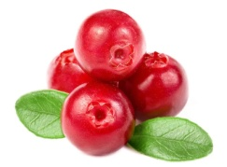
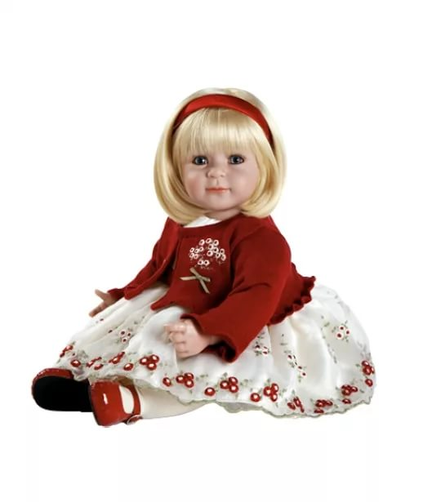
Программа
VI открытого межмуниципального фестиваля кукол в г. Южа
(16-23 июня 2018г.)
«В КУКОЛЬНОМ ЦАРСТВЕ, КЛЮКВЕННОМ ГОСУДАРСТВЕ»
16 июня 2018г.
Торжественное открытие фестиваля кукол
« В кукольном царстве, клюквенном государстве":
9:30 (от пл. Ленина до РДК)
- Карнавальное шествие героев мультфильмов и сказок
10:00 РДК
- Чествование участников и гостей Фестиваля
- Концертная и театрализованная программа
11:00 РДК
- Показ кукольного спектакля
14:00 «ДЮЦ»
Торжественное открытие выставок:
«Кукла своими руками».
«Кукла в моей жизни».
«Моя любимая кукла»
- Экскурсия в музей кукол "Кукольный дом"
- Мастер-классы по изготовлению кукол и сувениров.
17 июня 2018г
14:00
Дом творчества Южские сказки д.Нефедово
Интерактивная программа для молодых семей
«Все куклы в гости к нам»
18 июня 2018г.
10:00 - 16:00 «ДЮЦ»
(по предварительным заявкам)
Интерактивная программа
« В кукольном царстве, клюквенном государстве»
в музее кукол «Кукольный домик»
(Участие в импровизированном спектакле.
Мастер-класс по кукловождению.)

Slide 2
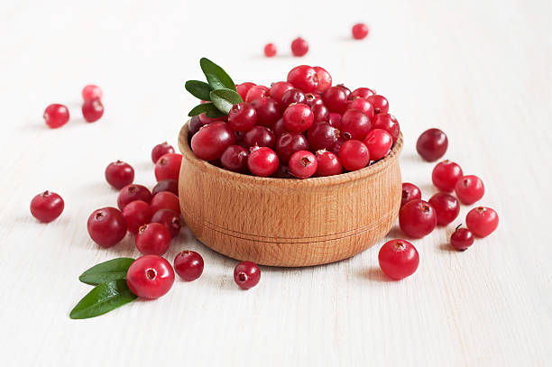
19 июня 2018г.
11:00 «ДЮЦ»
(по предварительным заявкам)
Мастер-класс для профессионалов "Тайна кукольника"
( Профессиональный кукольник поделится секретами
изготовления кукол. Результатом этого мастер-класса
станет кукла, выполненная под руководством мастера)
20 июня 2018г.
10:00, 11:00, 15:00
(по предварительным заявкам)
Организация мастер-классов по изготовлению кукол
в "Южском Доме ремесел"
21 июня 2018г.
10:00 «ДЮЦ»
(по предварительным заявкам)
Творческая мастерская для младших школьников
"Вторая жизнь куклы"
(Работа творческой лаборатории по реставрации старых кукол)
23 июня 2018г.
10:00 «Дом ремесел»
Закрытие Фестиваля кукол. Награждение победителей
.
Справки по телефону: 8(49347)21272,
8(905)0593959; 8(915)8425281; 8(915)8411492
E-mail: ugaduc@mail.ru

